Slide 1




TRƯỜNG TIỂU HỌC HƯNG ĐẠO
CHÀO MỪNG QUÝ THẦY CÔ
VỀ DỰ GIỜ THĂM LỚP
Môn Tiếng Việt lớp 3
BÀI 6: CÂY GẠO (T3)
Giáo viên: Đàm Thị Thúy
Lớp: 3A1

Slide 2


KHỞI ĐỘNG

Slide 3
TIẾNG VIỆT
Bài 6: CÂY GẠO (T3)
1. Luyện tập.
Bài 1. Đọc đoạn văn sau và trả lời câu hỏi
Từ xa nhìn lại, cây gạo sừng sững như một tháp đèn khổng lồ. Hàng ngàn bông hoa là hàng ngàn ngọn lửa hồng tươi. Hàng ngàn búp nõn là hàng ngàn ánh nến trong xanh.
Hãy thảo luận nhóm đôi và trả lời các câu hỏi sau:
a/ Những sự vật nào được so sánh với nhau?
b/ Chúng được so sánh với nhau ở đặc điểm gì?
c/ Theo em, câu văn chứa hình ảnh so sánh có gì hay?

Slide 4
TIẾNG VIỆT
Bài 6: CÂY GẠO (T3)
1. Luyện tập.
Bài 1. Đọc đoạn văn sau và trả lời câu hỏi
Từ xa nhìn lại, cây gạo sừng sững như một tháp đèn khổng lồ. Hàng ngàn bông hoa là hàng ngàn ngọn lửa hồng tươi. Hàng ngàn búp nõn là hàng ngàn ánh nến trong xanh.
Cây gạo – tháp đèn: so sánh hình dạng
Bông hoa – ngọn lửa: So sánh về màu sắc
Búp nõn – ánh nến: So sánh về hình dạng lẫn màu sắc.
c/ Theo em, câu văn chứa hình ảnh so sánh có gì hay?
Câu văn chứa hình ảnh so sánh đem tới sự nhận thức mới mẻ về sự vật, giúp sự vật cụ thể hơn, sinh động hơn, giàu sức gợi hình, gợi cảm hơn.
b/ Chúng được so sánh với nhau ở đặc điểm gì?
a/ Những sự vật nào được so sánh với nhau?

Slide 5
TIẾNG VIỆT
1. Luyện tập.
Bài 2. Ghi kết quả bài tập 1 vào vở theo mẫu sau:
Sự vật 1 | Từ so sánh | Sự vật 2
cây gạo | như | tháp đèn khổng lồ
hàng ngàn bông hoa
là
hàng ngàn ngọn lửa hồng tươi
hàng ngàn búp nõn
là
hàng ngàn ánh nến trong xanh

Slide 6
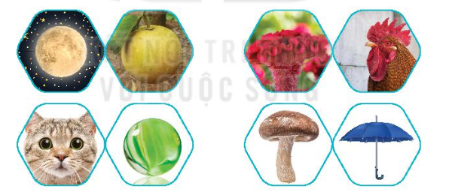
TIẾNG VIỆT
Bài 6: CÂY GẠO (T3)
1. Luyện tập.
Bài 3: Quan sát tranh, tìm những sự vật có đặc điểm giống nhau (hình dạng, màu sắc,…). Đặt câu so sánh các sự vật đó với nhau
M: Mắt mèo tròn như hòn bi ve.
- Trăng tròn như quả bưởi.
- Hoa mào gà đỏ giống như mào của chú gà.
- Cây nấm trông giống chiếc ô.

Slide 7
TIẾNG VIỆT
Bài 6: CÂY GẠO (T3)
1. Luyện tập.
Bài 4. Cùng hỏi – đáp về địa điểm diễn ra các sự việc trong đoạn văn
Trên vòm cây, lũ chim sẻ đang trò chuyện ríu rít. Dưới đất, đám lá khô cuống cuồng chạy, va vào nhau sột soạt. Trước hiên nhà, tấm mành che đung đứa, lách cách. Trong nhà, em bé chợt giật mình tỉnh giấc. “Suỵt, im nào!” – Ngọn gió thầm nhắc: Và bỗng dưng tất cả dừng lại thật.
(Ngọc Minh)
M: - Lũ chim sẻ đang trò chuyện ở đâu?
- Lũ chim sẻ đang trò chuyện trên vòm cây.

Slide 8
TIẾNG VIỆT
Bài 6: CÂY GẠO (T3)
1. Luyện tập.
Kết luận:
Khi hỏi địa điểm diễn ra sự việc chúng ta phải sử dụng cụm từ Ở đâu? ở đầu hoặc cuối câu. Khi trả lời câu hỏi Ở đâu? chúng ta phải sử dụng từ ngữ chỉ địa điểm

Slide 9

XIN CHÂN THÀNH CẢM ƠN
QUÝ THẦY CÔ GIÁO VÀ CÁC EM
Notes:
9

